Slide 1
Путь в науку: вузовский этап, его возможности и ограничения
Презентация студенческой лаборатории прикладных социально-экономических исследований
Капогузов
ЕВГЕНИЙ АЛЕКСЕЕВИЧ,
д.э.н., заведующий кафедрой
Экономической теории и мировой экономики, руководитель лаборатории
Notes:
1

Slide 2
История лаборатории и краткий обзор процессов , результатов и успехов
Проведение мастер –классов по формированию «гибких навыков» и в сфере научно-исследовательской работы
Проведение встреч с экспертами –практиками
Олимпиадные успехи (победы в трех Олимпиадах, в том числе ЭФ МГУ и участие в МФФ подробнее Газета «ОУ» и репортаж на Омск-ТВ:
Победы и призовые места в престижных студенческих конференциях
Создание студенческой фирмы и реализация проектов
Notes:
2

Slide 3

Развилки пути в науку:
Идти самим, в команде, с наставниками
Notes:
3

Slide 4
Этапы и институциональный механизм: традиционная исследовательская работа и шансы на «плюшки»
Студенческие научные конференции региональные
Студенческие научные конференции: всероссийские и международные
Общие конференции: молодежные секции
Конкурсы (статей, работ, проектов)
Notes:
4

Slide 5
Этапы и институциональный механизм: работа в команде
Студенческие Олимпиады
Междисциплинарные конкурсы
Стажировки (взаимодействие с индустриальными партнерами)
Студенческая фирма
Notes:
5

Slide 6
И еще раз о лаборатории: сочетание персонализированного и групповой работы
Формирование soft skills
Экстерналии и диффузия знаний
Learning by doing
Междисцплинарность и межпредметность
От спроса к проектным командам
Notes:
6

Slide 7
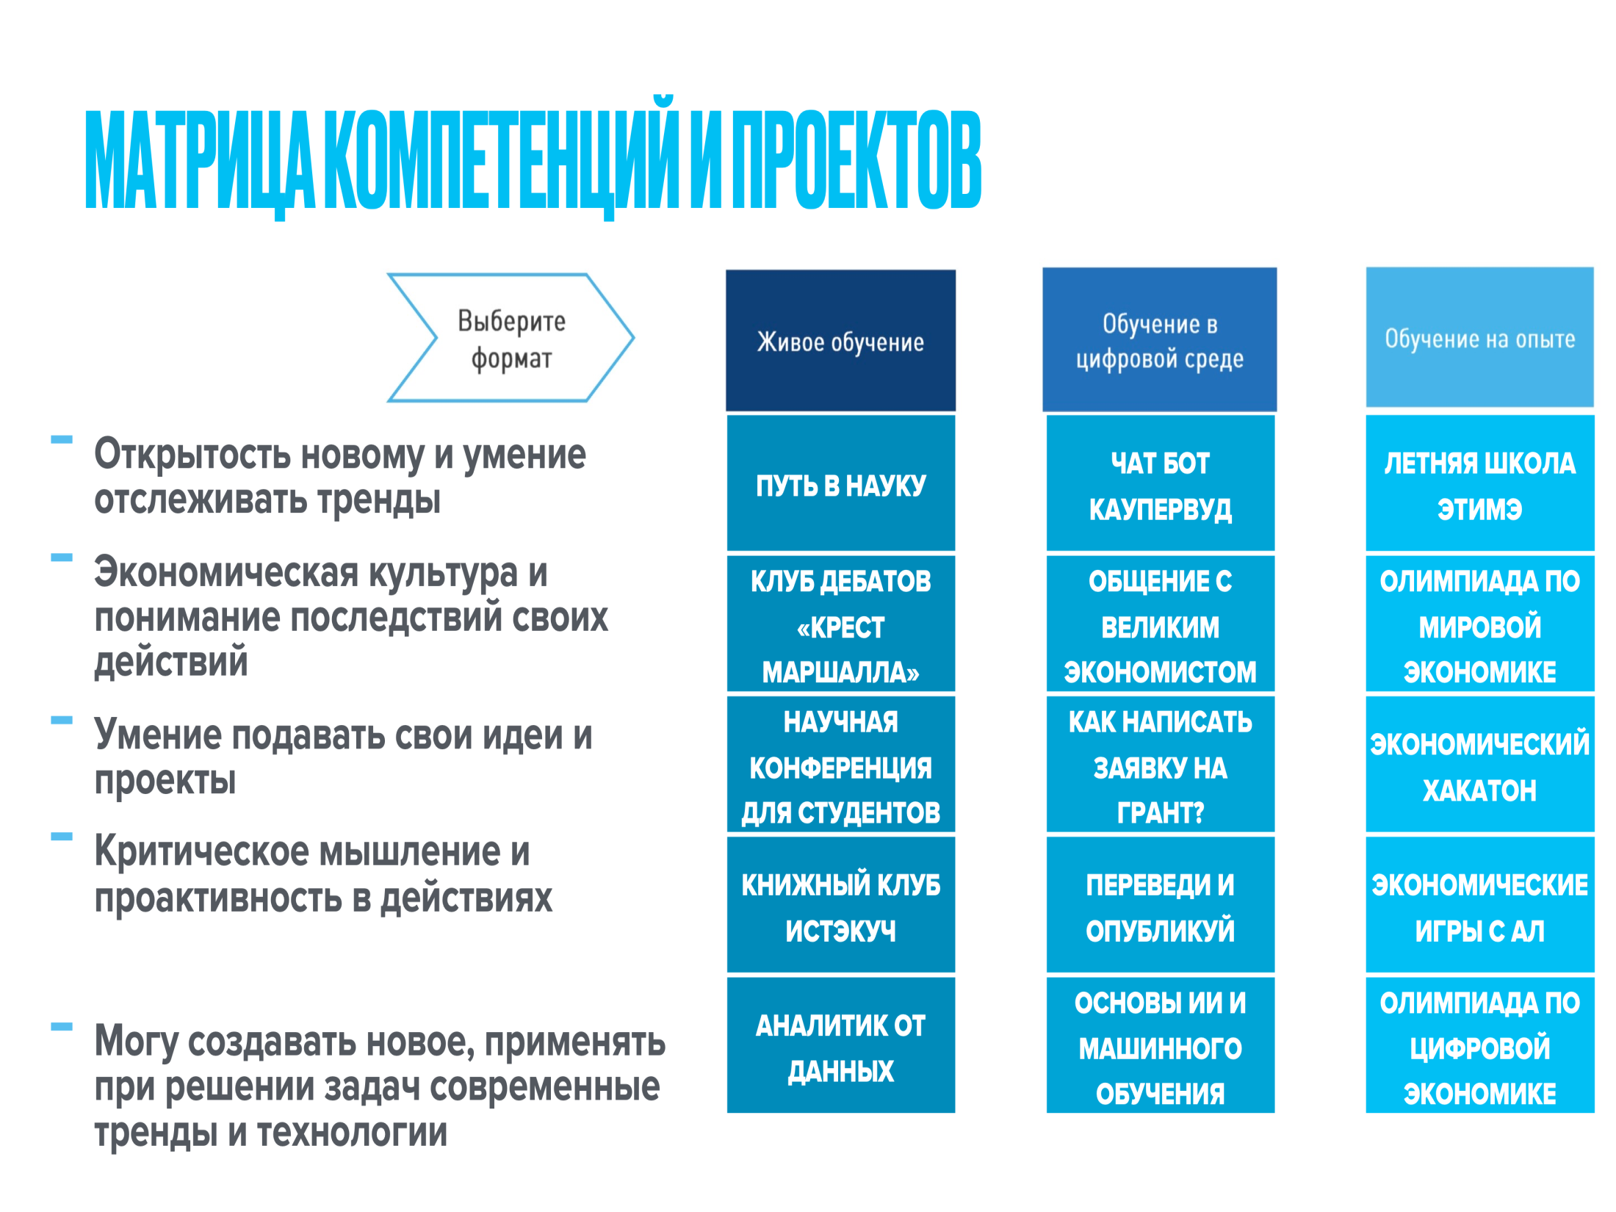

Slide 8

Клуб дебатов: первая тема, капитал социальный и человеческий
Классики (Беккер и Коулмэн) о природе человеческого и социального капитала
Отдача от ЧК и СК – кейсы и статистика
Спикер обсуждается)
Notes:
8

Slide 9

Запись в лабораторию открыта!!!!
Notes:
9

Slide 10
Feedback: egenk@mail.ru
Notes:
10

